Slide 1
ОБЗОР периодических изданий

Slide 2
Журнал «Архитектура и строительство России» является одним из ведущих старейших архитектурно-строительных журналов страны. Основан в 1933 году под названием «Архитектура СССР». Претерпел два приостановления и две реорганизации, сменил название, статус на международный независимый некоммерческий, расширил тематику: архитектура, градостроительство, реставрация и реконструкция архитектурного наследия, дизайн архитектурной среды, дизайн, культовое зодчество, ландшафтная архитектура, строительные материалы и технологии и др.
Несмотря на то, что журнал адресован, прежде всего, специалистам, круг его читателей весьма широк, и включает студентов бакалавриата, магистров, аспирантов, стажеров и всех культурных людей, которых волнуют вопросы архитектурного формирования благоприятной среды жизнедеятельности человека.
ТЕМАТИКА ЖУРНАЛА
- Архитектура
- Градостроительство
- Реставрация и реконструкция архитектурного наследия
- Ландшафтная архитектура
- Культовое зодчество
- Строительные материалы и технологии
- Дизайн
- Дизайн архитектурной среды

Slide 3
«Архитектура, Строительство, Дизайн» Правопреемник журнала «Архитектура СССР», зарегистрирован в МПТР России и издаётся с 1994 года. Журнал для профессионалов, специалистов, преподавателей и студентов вузов, руководителей городов, областей и республик.
Основная тематика: архитектура, дизайн, строительство, ландшафтный дизайн, новые технологии в строительстве и архитектуре.

Slide 4
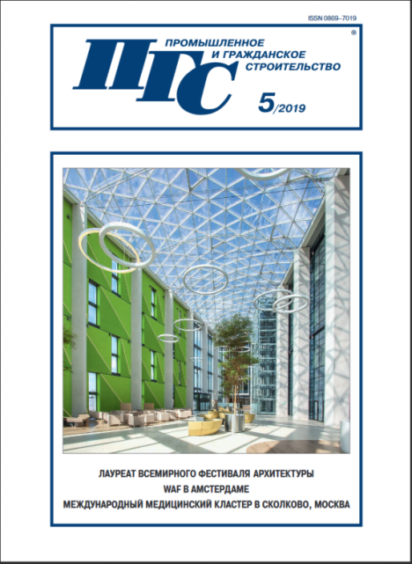
Журнал «Промышленное и гражданское строительство» был учрежден в 1923 г. : с сентября 1923 г. до сентября 1958 г. он назывался «Строительная промышленность», с октября 1958 г. до мая 1992 г. - «Промышленное строительство», с июня 1992 г. - «Промышленное и гражданское строительство» («ПГС»).
В его публикациях всегда отражаются новаторские идеи науки и практики, вопросы безопасности сооружений, управления и организации строительным производством, проблемы градостроительства и архитектуры и т. д.
Идя в ногу со временем, журнал расширил диапазон публикуемых материалов за счет включения в них вопросов градостроительства, архитектуры, деятельности общественных и профессиональных организаций, коммерческих структур, создания новых нормативных и правовых документов.
Тематика журнала включает ныне многие вопросы делового партнерства, являясь, по существу, связующим звеном между наукой, практикой и бизнесом.
Основные цели и задачи РОИС и строительного сектора РИА, а следовательно и журнала, - это содействие развитию инвестиционно-строительной деятельности в России, развитию строительной науки, повышению роли российской инженерной интеллигенции и престижности профессии инженера-строителя, развитию интеграции достижений науки в мировое сообщество.

Slide 5
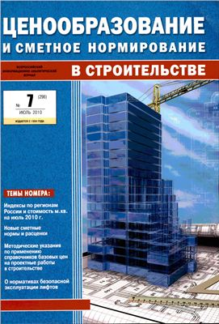
Ежемесячный общероссийский журнал «Ценообразование и сметное нормирование в строительстве».
Главный журнал сметчиков страны! Посвящен актуальным вопросам ценообразования и сметного нормирования в строительстве, экономики и управления, бухгалтерского учета в строительстве.
На страницах журнала печатаются следующие материалы: оперативная информация Союза инженеров-сметчиков, Минстроя России, органов управления в части ценообразования и экономики в строительстве, методические материалы и практические рекомендации по сметному делу, бухгалтерскому учету и управлению в строительстве.
Один из разделов издания включает индексы цен в строительстве и стоимость жилья по регионам Российской Федерации.
Отличительной особенностью издания является ежемесячная публикация вновь разработанных сметных норм и расценок на новые виды работ, материалы, технологии и оборудование в строительстве. Указанные нормы и расценки призваны пополнять сметно-нормативную базу.
В журнале так же публикуется банк вакансий и предложений специалистов сметного дела, в котором вы можете поместить информацию о себе или посмотреть предложения фирм, нуждающихся в услугах специалистов-сметчиков.

Slide 6
Журнал «Архитектурный вестник» ориентирован на практикующих архитекторов и дизайнеров, строителей, поставщиков стройматериалов, риэлтеров, а также всех интересующихся современной практикой архитектуры и строительства.
Главная задача журнала – способствовать укреплению профессиональных и дружественных связей на архитектурном пространстве.
Основные рубрики: «Проекты и постройки», «Градостроительство», «Архитектура интерьера», «Архитектура и дизайн», «Архитектурные портреты», «Творческие проблемы», «Архитектурные конкурсы», «Архитектурное образование», «Новые технологии».
Научно-технический и производственный журнал «Жилищное строительство» (основан в 1958 г.) освещает технологические и экономические аспекты строительства жилья и объектов соцкультбыта.
Это ежемесячный научно-технический журнал для профессионалов - домостроителей, архитекторов, инженеров, проектировщиков, всех работников строительного комплекса, а также для индивидуальных застройщиков.
В журнале "Жилищное строительство" публикуются материалы о новых конструктивных и планировочных решениях, прогрессивных строительных материалах, о теплосберегающих технологиях и конструкциях, об экономике жилищно-гражданского строительства, проблемах архитектуры, градостроительства, сельского строительства, экологии жилища.

Slide 7
Ежемесячный научно-технический журнал "Строительные материалы" основан в 1955 году для освещения государственной технической политики в области материальной базы строительства - стройиндустрии и промышленности строительных материалов.
На протяжении десятилетий в журнале "Строительные материалы" освещены основные этапы становления и развития более чем двадцати подотраслей промышленности строительных материалов, важнейшие открытия и изобретения в области материаловедения, техники и технологии. освещается развитие более пятнадцати подотраслей промышленности строительных материалов, современные достижения в области материаловедения, техники и технологий;
«Охрана труда и техника безопасности в строительстве» – ежемесячный производственный журнал для руководителей предприятий строительного комплекса, специалистов по охране труда, членов профсоюзных организаций, комитетов (комиссий) по охране труда, уполномоченных (доверенных) лиц и технических инспекторов по охране труда профсоюзов и иных представительных органов.

Slide 8
«Проект Россия» - ведущий профессиональный журнал по архитектуре, градостроительству, строительным технологиям и дизайну в России.
Выпускается с 1995 года в Москве, 4 раза в год, на русском и английском языках.
Редакция журнала в том или ином виде всегда выражала и транслировала через журнал определенный взгляд на российскую архитектуру.
Этому взгляду и оценке привыкли доверять: опубликовано в ПР — значит, достойно. Сегодня процесс и показ авторитетного отбора, произведенного специально приглашенным жюри, — ключевое качество бумажной версии «ПР».
4 номера = 4 ежегодника
«Город» — реализованные проекты для городских территорий: градостроительство, ландшафтная архитектура и жилые районы
«Интерьеры» — общественные/коммерческие/частные интерьеры
«Постройки» — реализованные постройки
«Бумага/Старое и новое/Редевелопмент/Большие проекты» — тематика варьируется в зависимости от актуальности

Slide 9
«Ландшафтная архитектура. Благоустройство и озеленение города» позволит быть в курсе основных новостей ландшафтной архитектуры; в ежемесячной динамике увидеть, как меняется рынок; какова практика ведущих игроков рынка, каковы мнения ключевых персон, прогнозы и перспективы развития рынка.
Главные темы публикаций:
Региональные программы и решения
Благоустройство: городская ландшафтная архитектура; сады, парки, зоны отдыха; дворы, спортивные и детские площадки
Компоненты ландшафтного дизайна: зеленые насаждения; малые архитектурные формы, садово-парковая скульптура; аквадизайн, фонтаны, искусственные водоемы; освещение города, садово-парковое освещение
Технологии. Оборудование. Инструмент. Посадочный материал
Экскурсии. Обзоры. Портреты
Индикаторы развития: аналитика, обзоры, исследования, статистика. Тенденции и перспективы
Деловой календарь

Slide 10
"Ландшафтный дизайн" - первое российское издание о декоративном садоводстве.
Журнал знакомит читателей с наиболее известными садами и парками России и мира, лучшими работами по ландшафтному дизайну.
В журнале представлены модные стили и направления ландшафтного дизайна, информация о современных технологиях проведения ландшафтных работ.
Журнал позволит вам взглянуть на оформление ландшафта по-новому и почувствовать стиль сегодняшнего дня.
«INTERIOR + DESIGN» — DIGITAL-FIRST БРЕНД, УНИКАЛЬНЫЙ, ОТВЕЧАЮЩИЙ ИНТЕРЕСАМ ПРОФЕССИОНАЛОВ И ШИРОКОЙ АУДИТОРИИ.
«НАША МИССИЯ: ВДОХНОВЛЯТЬ, ОБУЧАТЬ И ОБЪЕДИНЯТЬ».
« …МЫ СОВМЕЩАЕМ ВИЗИОНЕРСКИЕ ИСТОРИИ И ПРАКТИЧЕСКИЕ РЕКОМЕНДАЦИИ. ОТКРЫВАЕМ НОВЫЕ ИМЕНА И РЕШАЕМ ОБРАЗОВАТЕЛЬНЫЕ ЗАДАЧИ. МЫ ВЕРИМ, ЧТО МОДА МОЖЕТ БЫТЬ ИНТЕЛЛЕКТУАЛЬНОЙ, А БОГАТЫЙ ИНТЕРЬЕР — СОВРЕМЕННЫМ. МЫ ПОМОГАЕМ ПРОФЕССИОНАЛАМ И ЛЮБИТЕЛЯМ ОВЛАДЕТЬ ИСКУССТВОМ БЫТЬ СОВРЕМЕННЫМ...»

Slide 11
Научный журнал «Дизайн. Материалы. Технология» был основан в 2006 году в Санкт-Петербургском государственном университете технологии и дизайна.
Цель журнала – освещение современных отечественных и мировых достижений, как в науке, так и искусстве.
Данное издание призвано способствовать интеграции разных сфер деятельности человека таких, как техника, технология и художественное творчество.
Журнал охватывает широкий круг проблем, связанных с проектированием и внедрением передовых технологий в процесс промышленного производства предметов декоративно-прикладного искусства, реставрации художественных изделий и подготовки специалистов, способных решать задачи как художественного, так и технологического характера в сфере материального производства. Необходимость издания журнала связана с потребностью комплексного рассмотрения вопросов художественного проектирования объектов и технологической подготовки их производства, что позволит на практике реализовать весь потенциал фундаментальных и прикладных исследований, стать необходимой основой их дальнейшего развития.
В настоящее время для публикации открыты следующие рубрики:
Дизайн (теория и практика)
Материалы и технологии в современном дизайне
История дизайна и прикладного искусства
Информационные технологии в современном дизайне

Slide 12
Журнал «АВОК» является главным печатным органом Некоммерческого Партнерства АВОК «Инженеры по отоплению, вентиляции, кондиционированию воздуха, теплоснабжению и строительной теплофизике».
Журнал основан в 1990 г., «АВОК» — ведущий отраслевой журнал, пользующийся заслуженным авторитетом специалистов в области ОВК. В публикациях объективно отражается отечественный и международный опыт применения различных инженерных решений на современных объектах.
Уникальная особенность журнала «АВОК» заключается в том, что он предоставляет специалистам полный спектр информации в области отопления, вентиляции и кондиционирования в частности.
Журнал «С.О.К. (Сантехника. Отопление. Кондиционирование)» — ежемесячное отраслевое издание для профессионалов рынка инженерного обустройства зданий и сооружений. С 2002 года журнал помогает специалистам в выборе инженерной сантехники, отопительного и климатического оборудования и технологий, публикуя экспертные оценки и освещая актуальные вопросы отрасли.
Также информация, размещаемая в издании, даёт понимание происходящего в сегментах энергосбережения, энергоэффективности и возобновляемой энергетики
Целевая аудитория:
Проектировщики, архитекторы, монтажники, руководители строительных организаций, производители и поставщики сантехнического, отопительного и климатического оборудования, служащие профильных госучреждений, а также студенты, аспиранты и преподаватели профильных ВУЗов.

Slide 13
«Инженерные системы зданий» ежемесячное отраслевое издание для руководителей и технических специалистов девелоперских и строительных компаний; владельцев и инвесторов недвижимости; архитекторов, дизайнеров, проектировщиков зданий; специалистов проектных и конструкторских организаций; руководителей и технических специалистов управляющих и эксплуатационных компаний; дистрибьюторов оборудования для оснащения и эксплуатации зданий; системных интеграторов и инсталляционных компаний.
В публикациях объективно отражаются материалы по:
Регулированию, стандартам и нормативам.
Вопросы профессионального сообщества. Партнерство и сотрудничество.
Комплексные проекты и решения "умного дома": российские решения, зарубежный опыт и решения.
Системы "умного дома": мультирум, системы диспетчеризации, микроклимат, освещение и энергоснабжение, водоснабжение и канализация, системы контроля и управления доступом, охранно-пожарные системы, телевидение, связь, интернет, обслуживание территории, иные системы.
Производство для "умного дома".

Slide 14
Журнал «Автомобильные дороги» – это ведущее издание дорожного комплекса страны. Издаваясь с 1927 года, он имеет богатую историю и многолетние традиции.
В журнале «Автомобильные дороги» специалисты находят информацию, аналитику и прогнозы по самому широкому спектру проблем дорожного хозяйства. Источники и объекты финансирования дорожных работ, современные технологии управления, строительства, содержания и ремонта, технические и технологические новинки, образовательные услуги для специалистов дорожной отрасли, зарубежный опыт, подробные обзоры профильных выставок – это лишь некоторые темы журнала.
Аудитория журнала:
• Руководители и служащие государственных органов - федеральных, региональных и муниципальных управлений дорожного хозяйства;
• Руководители и служащие общественных организаций и объединений дорожной отрасли;
• Топ-менеджеры и специалисты предприятий дорожного хозяйства, предприятий машиностроения, лизинговых и страховых компаний;
• Участники специализированных выставок, семинаров и конференций;
• Специалисты научных и учебных учреждений и организаций дорожного хозяйства.

Slide 15
«Дорожно – строительная техника и технологии» издается с 2005г.
Это ежемесячное отраслевое издание для руководителей и специалистов проектных институтов, подразделений по благоустройству и дорожному хозяйству, дорожных управлений и предприятий, выполняющих дорожно-строительные работы, начальникам ДРСУ, ДЕП.
Темы публикаций:
Регулирование: Законодательные акты. Государственные инициативы. Региональные и муниципальные программы.
Государственно-частное партнерство. Производство. Модернизация. Импортозамещение.
Сервисные центры. Техническое обслуживание.
Маркетинг и продажи: демонстрационные показы. Обзоры техники, лизинг, аренда, продажи, поставки спецтехники.
Технологии дорожного строительства. Новинки техники: техника для землеройных работ; техника для подготовки и укладки дорожных покрытий; техника для погрузочно-разгрузочных работ; техника для транспортировки грузов; специализированная техника; техника для ухода за дорогами.
Инновации. Интеллектуальные системы. Комплектующие.

Slide 16
«Наука и техника в дорожной отрасли» – основной рецензируемый международный научно-технический журнал дорожников стран СНГ на русском языке, отвечающий требованиям ВАК России и других стран СНГ, издается с 1997 года.
Издание для тех, кто работает в дорожной отрасли. Специалисты находят здесь информацию, аналитику и прогнозы по самому широкому спектру дорожного хозяйства.
«Земельные отношения: регулирование, практика, региональные аспекты» представляет вниманию читателей ежемесячный мониторинг главных событий по вопросам земельных отношений.
На страницах издания читатели найдут главные отраслевые новости, обзоры, аналитические материалы, тенденции и прогнозы развития рынка, экспертные мнения, деловой календарь, обучающие семинары.

Slide 17
Журнал «Геодезия и картография» выходит в свет с августа 1925 года и является авторитетнейшим научным изданием отрасли геодезии и картографии России и стран СНГ.
В нем публикуются научные статьи ученых, аспирантов, специалистов предприятий различных отраслей в области геодезии, картографии, кадастра, навигации, дистанционного зондирования Земли из космоса, ГИС-технологий, инфраструктуры пространственных данных, строительства, архитектуры, дорожного хозяйства и многих других.
Научно-практический журнал «Землеустройство, Кадастр и мониторинг земель» издается с 2006 года, ориентирован на профессиональную аудиторию: руководителей и работников земельных комитетов, руководителей местных органов власти, руководителей предприятий-собственников или арендаторов земли, строительных и проектно-изыскательских организаций, специалистов юридических служб, регистраторов недвижимости, кадастровых инженеров, научных сотрудников, преподавателей и студентов профильных вузов, а также компаний, занятых поставкой землеустроительного оборудования и оказанием геодезических услуг.

Slide 18
«ЖКХ: управление, инвестиции, технологии" - это ежемесячный профессиональный отраслевой мониторинг событий в сфере жилищно-коммунального хозяйства.
В бюллетене представлены: новинки, госрегулирование, обзоры, аналитика, технологии и продукты, комплексные проекты и интересный опыт решения различных вопросов в сфере ЖКХ.
С "ЖКХ: управление, инвестиции, технологии" Вы:
экономите время на получение информации и находитесь в курсе основных событий на рынке;
узнаете разные мнения, взгляды и оценки по актуальным и волнующим специалистов вопросам;
знакомитесь с опытом и практикой российских коллег, а также зарубежным опытом.
«Коммунальный Комплекс России» - ежемесячный деловой журнал о коммунальном хозяйстве, реформировании и модернизации ЖКХ, современных технологиях и оборудовании, применяемых в отрасли. «Коммунальный комплекс России» издается с мая 2004 года.
Это ежемесячный деловой журнал о реформе и модернизации жилищно-коммунального хозяйства РФ.
Содержит необходимую и оперативную информацию для эффективной работы предприятий и организаций: новшества законодательства, анализ экономической ситуации и политических решений, передовые разработки в промышленности и науке, современные технологии, обзоры рынков оборудования, изменения в тарифной политике.

Slide 19
Журнал «Современные проблемы сервиса и туризма» (англ. «Service & Tourism: Current Challenges») основан в 2007 г. по инициативе учредителя - ФГБОУ ВО «Российский государственный университет туризма и сервиса».
Журнал определяется как научно-практический, представляющий интерес для широкого круга читателей - обычного потребителя услуг сферы туризма и сервиса, студентов, аспирантов, ученых, практиков.
На страницах журнала публикуются материалы на актуальную тематику развития туризма и сервиса в мире и в России. Включен в перечень журналов ВАК по направлению «Науки о Земле». Цель научного издания - формирование методологических подходов стратегического управления в сфере туризма, обобщение передового опыта функционирования и развития сферы туризма и сервиса, изучение влияния туризма на сохранение культурно-исторического наследия.
Журнал «Турист» ( издаётся с 1929 г.) старался охватить всю гамму туристских проблем – и «плановые» (коммерческие) походы и экскурсии, и работа «туристических» организаций и баз, и краеведение, и спортивные путешествия.
В настоящее время журнал опирается в своей деятельности на широкий круг туристов и альпинистов, работников турагентств и туроператоров, ученых, литераторов, фотографов, художников.
Журнал «Турист» знакомит читателей с путешествиями по нашей стране и за рубежом, с альпинистскими восхождениями, с результатами чемпионатов по туризму и альпинизму России и СНГ, рассказывает об экстремальных путешествиях, о кинофестивале «Вертикаль» (фильмы обо всех видах туризма, об альпинизме и скалолазании, приключениях, природе), о фестивалях туристской и авторской песни

Slide 20
«Турбизнес» – журнал для специалистов туристической отрасли.
Публикуется достоверная и подробная информация по основным аспектам деятельности туристических фирм: авиаперевозкам, гостиничному обслуживанию, страхованию, законодательству, правовым проблемам, вопросам налогообложения, финансового сервиса, информационным технологиям, а также новости туроператоров, гостиниц, транспортных компаний, статистика, обзоры российского и зарубежного туристических рынков.
Журнал «Гостиничное дело» предназначен для профессионалов сферы индустрии гостеприимства: администраторов, топ-менеджеров, маркетологов и других специалистов гостиничного дела, а также инвесторов и девелоперов.
В тематических планах журнала:
управление отелем и рестораном в отеле; маркетинг гостиничных услуг.
Новое оборудование и IT-технологии.
Мебель и аксессуары.
Работа служебных подразделений: регламентация и контроль. Подбор, подготовка и проверка кадров
Обеспечение безопасности гостей и имущества.
Охрана труда, пожарная безопасность в отеле.
Дизайн и интерьер: лучшие идеи.
Новые открытия и другие темы, сформированные в том числе и по просьбе читателей из различных регионов нашей страны.

Slide 21
В журнале «Практическая бухгалтерия» работает коллектив высокопрофессиональных экспертов-практиков, создавший бератор «Практическая бухгалтерия» и серию бераторов «Практическая энциклопедия бухгалтера».
В журнале публикуются статьи, которые вы больше не встретите нигде, это уникальный авторский материал, проверенный на практике.
«Практическую бухгалтерию» выписывают для того, чтобы:
правильно вести бухучет без ошибок и неточностей;
быть в курсе изменений в законодательстве и вовремя корректировать работу своей бухгалтерии;
рассчитывать налоги грамотно и применять все безопасные методы минимизации;
знать мнение чиновников и аудиторов по спорным, неясным требованиям законодательства.
В каждом номере «Практической бухгалтерии»:
решения проблемных вопросов бухучета в рубрике «Проблема»
возможности по упрощению работы бухгалтерии в рубрике «Лазейки законодательства»;
советы по подготовке к встрече с проверяющими органами в рубрике «Проверки»;
арбитражная практика;
ответы на вопросы, справочник по налогам, бухгалтерские письма и многое другое.

Slide 22
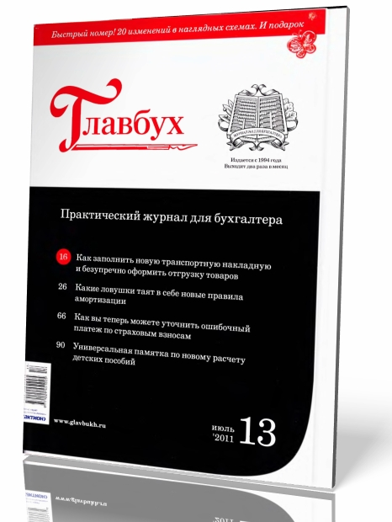
«Главбух» — практический журнал для бухгалтеров.
В каждом номере – пошаговые инструкции и практические советы по бухучету, налогообложению и отчетности, полезные таблицы, схемы и образцы заполнения документов.
Журнал о бухгалтерском учете и налогообложении. Все изменения в законодательстве изложены просто и понятно, даны практические примеры по учету и налогам, схемы и таблицы.
Редакция заранее узнаёт, что поменяется работе в бухгалтера, какие вопросы требуют пристального внимания и готовит своевременные разъяснения на две недели вперед.
Получайте памятки, инструкции, таблицы с разъяснениями, чтобы вовремя перестроить свою работу, навести порядок в документах и избежать ошибок.
Самые сложные, запутанные ситуации в учете и законодательные изменения вам будут не страшны.

Slide 23
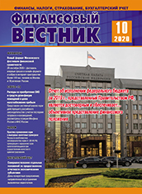
«Финансы», «Финансовый вестник» (издаётся с 1926 года)
Эти издания адресованы представителям органов власти, руководителям предприятий всех форм собственности, финансистам, банкирам, страховщикам, бухгалтерам, налоговым работникам, преподавателям, студентам вузов и колледжей, аспирантам.
На страницах журналов публикуются актуальные материалы и даются разъяснения специалистов по вопросам теории, методологии и практики финансов и бюджета, казначейства, рынка ценных бумаг, налогообложения, страхования, бухгалтерского и налогового учета, финансового менеджмента и контроля.
Дается полная и необходимая информацию для плодотворной научной и практической деятельности в условиях рыночной экономики.
С 2007 г. весь объем журнала «Финансовый вестник: финансы, налоги, страхование, бухгалтерский учет». отдан статьям, консультациям и комментариям, тематика которых значительно расширена.

Slide 24
«Актуальные проблемы российского права» — это научно-практический юридический журнал, посвященный актуальным проблемам теории права, практике его применения, совершенствованию законодательства, а также проблемам юридического образования.
Рубрики журнала охватывают все основные отрасли права, учитывают весь спектр юридической проблематики, в том числе теории и истории государства и права, государственно-правовой, гражданско-правовой, уголовно-правовой, международно-правовой направленности.
На страницах журнала размещаются экспертные заключения по знаковым судебным процессам, материалы конференций, рецензии на юридические новинки.
В журнале активно публикуются известные ученые и практики, преподаватели ведущих российских вузов, судьи, сотрудники государственных органов.

Slide 25
«Социальное и пенсионное право» федеральный научно-практический журнал. Издаётся с 2005 г.
Рубрики и виды публикуемых материалов: Законодательство, судебная практика, обзоры конференций; история развития; статьи и комментарии ведущих специалистов отрасли; правовое обеспечение выплаты пенсий, пособий, компенсаций, субсидий; оказания социальных услуг, предоставления льгот.
Пособия и льготы гражданам с детьми, государственные пенсии; социальное страхование., трудовой (страховой) стаж, понятия, периоды, специальный трудовой стаж, государственная социальная помощь, правовые основы социального обслуживания инвалидов, зарубежный опыт.
Ежемесячный журнал «Социальное обслуживание» является основным отраслевым изданием системы социального обслуживания населения – одного из наиболее значимых и динамично развивающихся секторов социальной сферы.
Он освещает деятельность различных видов учреждений социального обслуживания и органов социальной защиты населения.
Практически все публикуемые статьи посвящены практике модернизации системы социального обслуживания, повышению эффективности деятельности по предоставлению социальных услуг, обобщению современных технологий и инновационного опыта работы социальных служб.

Slide 26
Журнал "Information Security/Информационная безопасность" – это профессиональный взгляд на отрасль.
С его помощью потребители узнают о новейших решениях в области безопасности, о тенденциях рынка и его проблемных вопросах; ознакомятся с расчетами информационных рисков в различных сферах промышленности, банковской и финансово-кредитной сферы Российской Федерации.
Единственное в своем роде отраслевое издание для профессионалов в области информационной безопасности, которых объединяет общий интерес и готовность сделать мир продвинутым и безопасным одновременно.
«it expert (ИТ – Инфраструктура бизнеса)» - издание активных пользователей ИТ.
Справочник по выбору устройств и программного обеспечения для различных задач как в бизнесе, так и повседневной жизни.
Руководство пользователя по самостоятельной настройке и применению современных технологий в офисе и дома. Обзоры и тесты оборудования и ПО, ответы на вопросы и подробные и простые инструкции.
Журнал для тех, кто активно использует современные технологии в повседневной деятельности. Просто о сложном!

Slide 27
«IT – Manager (Администратор информационных технологий)»
Бизнес-издание в сфере управления и решения технических задач с использованием информационных технологий.
Активный диалог между корпоративными потребителями и поставщиками ИТ решений.
Развитие и трансформация бизнеса и государственного сектора в эпоху развития цифровой экономики. Цифровая трансформация бизнеса!
Журнал ориентирован на директоров по информационным технологиям, развитию, логистике, продажам, маркетингу, финансам, других линейных менеджеров крупных и средних компаний всех отраслей.

Slide 28
Критико-публицистический журнал «Музыкальная жизнь» основан в декабре 1957 года.
Это старейшее авторитетное отечественное периодическое издание о музыке и музыкантах, освещающее текущие события музыкальной жизни в России и в мире.
В фокусе внимания журнала – актуальные вопросы исполнительства и музыкальной педагогики, истории музыки и разных жанров музыкально-сценического искусства, фестивали и исполнительские конкурсы.
Публикации журнала позволяют осуществлять мониторинг образовательной деятельности музыкальных учебных заведений, поднимают вопросы культурной политики в регионах, освещают события музыкальной жизни государств-участников СНГ.
Благодаря подобной редакторской стратегии создается единое культурное пространство, задаются ценностные ориентиры, столь необходимые для формирования объективных и неангажированных критериев оценки тенденций современной музыкальной жизни.

Slide 29
«Музыкальный журнал» – это современное глянцевое иллюстрированное издание, в задачу которого входит аккумулировать оперативную информацию о текущей музыкальной жизни России и мира, и который ориентирован на самый широкий круг читателей.
Информационные приоритеты журнала – регионы России и наиболее важные музыкальные события в них.
Среди авторов «Музыкального журнала» – авторитетные музыкальные журналисты России. Герои публикаций в журнале – звёзды отечественной и мировой музыкальной культуры.
В числе информационных партнёров нашего издания – департаменты культуры крупнейших регионов России, ведущие музыкально-сценические и концертно-филармонические коллективы страны, популярные теле- и радиоканалы в сфере культуры и искусства, приоритетные творческие союзы, популярные информационные порталы

Slide 30
Журнал "Театр" - старейший из ныне существующих российских журналов о сценическом искусстве. Он выходит с 1937 года.
За эти годы он пережил несколько радикальных обновлений, в каждом из которых отражалась новая историческая эпоха - от сталинизма до оттепели и перестройки, но во всех эпохах он оставался главным медийным ресурсом о театре.
В 2010 году после многолетнего перерыва журнал "Театр" по инициативе учредителя (Союз театральных деятелей РФ) снова начал выходить в печать. Сегодня журнал "Театр" - это объемное (порядка 260 полос) и богато иллюстрированное издание, предельно современное по концепции и внешнему облику, но сохраняющее лучшие традиции отечественного театроведения, в котором между наукой о театре и театральной критикой никогда не было "стены".
Большая часть тиража журнала распространяется бесплатно среди участников творческих мероприятий Союза театральных деятелей России. Издание на безвозмездной основе передается во все 77 региональных отделений СТД РФ, пополняет фонды специализированных библиотек (Центральная научная библиотека СТД РФ, Российская государственная библиотека искусств, библиотеки театральных и гуманитарных ВУЗов России, библиотеки региональных отделений СТД РФ и др).
Официальный сайт журнала "Театр" - www.oteatre.info

Slide 31
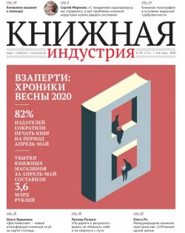
Журнал «Книжная индустрия» издается с 2008 года,– профессиональное периодическое издание, освещающее главные проблемы книжной отрасли, развитие книги и чтения, инновационные сервисы и технологии, деятельность издательств, книгораспространителей и библиотек.
Особое внимание отводится аналитике книжной отрасли.
Журнал осуществляет несколько ежегодных аналитических проектов: «Книжный рынок России. 2010-2020», «Культурная карта России. Литература. Чтение», «Мониторинг книжного рынка Москвы» и другие. «Книжная индустрия» ведет большую работу по аналитике и развитию инфраструктуры книги и чтения в Российской Федерации.
Журнал инициирует и проводит многочисленные отраслевые конференции, форумы, круглые столы как на профессиональных площадках, так и в сети Интернет.

Slide 32
Журнал «Курсив» выходит с 1996 г. Это — профессиональный журнал, посвященный новым издательским и полиграфическим технологиям: допечатной подготовке, печати, брошюровке и отделке.
Большое внимание уделяется тестированию новых технологий, современного оборудования и материалов.
Согласно результатам анкетирования, читатели «Курсива» — руководители и сотрудники издательств и типографий, рекламных агентств, дизайн-бюро и цифровых салонов специалисты в компьютерных технологиях — те, кто активно работает на рынке печатных услуг и располагает возможностями для расширения производства, принимает решения или влияет на их принятие.
Именно для этих людей и предназначен в первую очередь журнал «Курсив».
Как показывает анализ подписки журнал охотно читают не только профессионалы-полиграфисты со стажем, но и люди из смежных областей - компьютерщики, дизайнеры, сотрудники рекламных агентств, журналисты, работники искусства и т. д.

Slide 33
Журнал «Флексо Плюс» издается с июня 1997 г. В нем освещаются все аспекты печати упаковки и этикеток, а также других видов «неиздательской» продукции.
Рассматриваются не только ключевые вопросы флексографии, но и различные аспекты других специальных видов печати — глубокой, высокой, трафаретной, цифровой и тампонной.
На страницах журнала находят отражение самые последние события и новейшие технологические разработки в области допечатных, формных, печатных и отделочных процессов как в России, так и за рубежом.
Читателей держат в курсе важнейших тенденций, рассказываем о международных специализированных выставках и симпозиумах.
Регулярно освещается деятельность зарубежных технических ассоциаций флексографской печати и, конечно, российской некоммерческой Ассоциации флексографской печати.

Slide 34
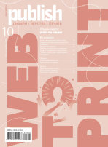
«Publish» — профессиональное полиграфическое издание, где особое внимание уделяется допечатной подготовке, цифровой и офсетной печати, бумаге и расходным материалам, графическому дизайну и верстке.
Выходит с приложениями Adobe Magazine и Corel Magazine. журнал, посвященный современным полиграфическим и издательским технологиям.
Тематика статей: допечатная подготовка, цифровая и традиционная офсетная печать, бумага и расходные материалы для полиграфии, графический дизайн и вёрстка.
Особой популярностью среди читателей пользуются тестовые полосы, демонстрирующие возможности новейших печатающих устройств.
Publish активно сотрудничает с лучшими зарубежными изданиями, лицензируя статьи из уникального журнала для индустрии красок - Ink World Magazine ("Мир красок"); материалы популярнейшего института FLAAR, занимающегося независимым тестированием широкоформатных принтеров; руководства для типографий рулонной офсетной печати от Web Offset Champion Group; прикладные исследования PrintCity.
Специальные проекты: журналы в журнале Adobe Magazine и Corel Magazine; приложение "Расходные материалы".

Slide 35
Журнал издается с 1925 года и награжден орденом «Красной звезды».
Ежемесячный научно-популярный массовый журнал «Военные знания» это:
основной источник информации для педагогов-воспитателей;
актуальнейшие проблемы и направления формирования государственной военно-образовательной политики;
пропаганда передового опыта работы педагогических коллективов по формированию у молодежи мировоззренческих подходов и необходимых знаний, умений и навыков по вопросам обеспечения безопасности личности, общества и государства в условиях нарастания угроз и вызовов современного мира;
подготовка молодежи к военной службе по военно-профессиональной направленности;
выпуск учебно-методических пособий по основам военной службы, вопросам гражданской обороны, защите от чрезвычайных ситуаций и безопасности жизнедеятельности.

Slide 36
Журнал публикует разнообразные материалы, дополняющие и углубляющие школьный курс этих дисциплин, рассказывает, как лучше подготовиться к сдаче ЕГЭ и участию в олимпиадах, как организовать подготовку к уроку дома, написать реферат, составить конспект.
Особое место в журнале занимает информация о вузах России, в которых можно получить социально-гуманитарное образование.
Журнал «Математика в школе» — самое авторитетное периодическое издание для учителей математики. Он выходит с 1934 года и все 75 лет служит верным помощником преподавателей.
На страницах журнала опытные учителя, методисты, педагоги , ученые поделятся с вами своими секретами преодоления трудностей. Авторы новых учебников расскажут о методических идеях, заложенных в их пособиях, об особенностях работы с ними. Читая журнал «Математика в школе», Вы будете в курсе всех изменений в отечественной системе математического образования: это и новые стандарты, и новые формы экзаменов, и многое другое.

Slide 37
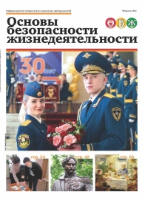
Журнал «Основы безопасности жизнедеятельности» является специальным информационно-методическим изданием МЧС России для преподавателей.
Читательскую аудиторию журнала составляют в основном специалисты, связанные с преподаванием предмета ОБЖ в общеобразовательной школе и дисциплины БЖД в средних и высших образовательных учреждениях России, интересующиеся теорией и практикой безопасности жизнедеятельности, обеспечением безопасности образовательных учреждений.
Кроме того, журнал читают педагоги и слушатели высших учебных заведений МЧС России, учебных центров федеральной противопожарной службы МЧС России, а также преподаватели и кадеты Кадетских корпусов МЧС России. Журнал «Основы безопасности жизнедеятельности» также распространяется среди более широкого круга сотрудников системы министерства. Его читают спасатели, пожарные, инспектора ГИМС, врачи, психологи, а также члены их семей.

Slide 38
Важнейшими задачами журнала являются: обобщение научных и практических достижений в области русистики и методики преподавания русского языка, повышение квалификации учителей-словесников.
Научная концепция издания предполагает публикацию материалов, отражающих современные достижения в области русистики и методики, результаты научных и прикладных исследований в этих сферах.
Журнал публикует оригинальные статьи, обзоры, архивные материалы, рецензии на новейшие лингвистические и методические издания, а также хроники, отражающие работу форумов, конференций, учительских съездов.
В журнале публикуются научные сотрудники, преподаватели вузов, учителя, аспиранты.

Slide 39
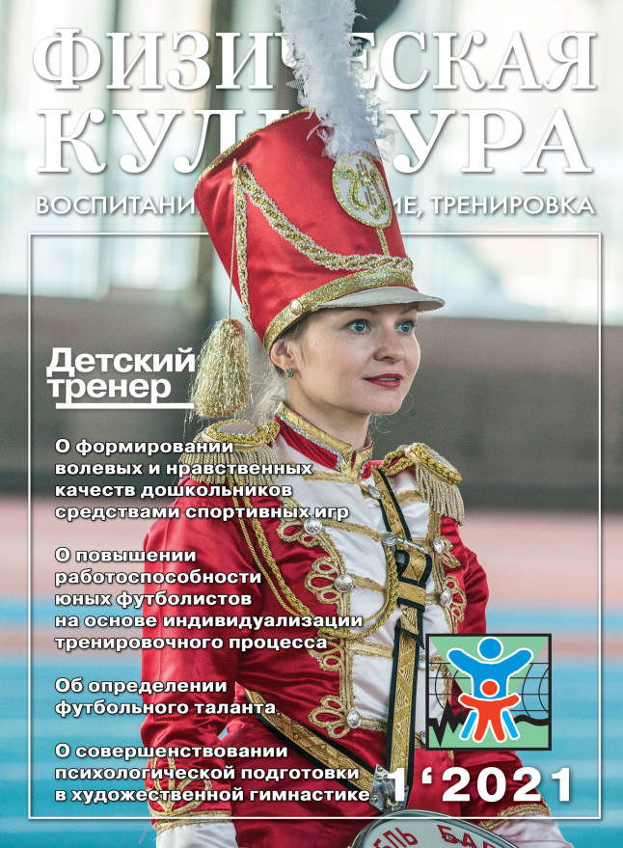
Журнал «Физическая культура: воспитание, образование, тренировка» издается с 1996 года, является Вестником проблемного совета по физической культуре РАО.
Размещает материалы, содействующие обмену мнениями и накопленным опытом между учреждениями спортивной, учебной и научно-исследовательской работы, а также укреплению научного и педагогического сотрудничества между учреждениями дополнительного образования спортивной направленности.
Основное содержание издания представляет собой оригинальные научные статьи.

